Slide 1

Agudizaciones de etiología infecciosa como factor predictor de mortalidad en pacientes con fibrosis pulmonar idiopática (FPI) tratados con fármacos antifibróticos
S. García Morales¹, S. Rivera Gómez ¹, M. Utrero Rico¹, P. Erdozain Pérez, R. Carmona García¹, J.G. Soto Campos¹.
UGC de Neumología. Hospital Universitario de Jerez de la Frontera, Cádiz (España) ¹.

Slide 2

Introducción
La supervivencia de la fibrosis pulmonar idiopática (FPI) se ve condicionada por la evolución de la propia enfermedad así como la presencia de comorbilidades. Las agudizaciones juegan un papel importante en la progresión y evolución natural de la FPI
Objetivos
1
2
3
Describir y evaluar el papel de las agudizaciones de carácter infeccioso
Descripción de aislamientos microbiológicos
Análisis de supervivencia
Notes:
El objetivo fue describir y evaluar el papel de las agudizaciones de carácter infeccioso en la supervivencia de los pacientes con FPI así como los aislamientos microbiológicos responsables de las mismas.

Slide 3

Resultados
Estudio descriptivo y retrospectivo de agudizaciones infecciosas y aislamientos microbiológicos en pacientes con diagnóstico de FPI en tratamiento con fármacos antifibróticos en el Hospital de Jerez
Características de la muestra (N=49)
Sexo | ♂︎ 41 (83,7%) ♀︎8 (16,7%) |  | Hipertensión arterial | 44,9% (22)
Edad | 73 (53 – 84) |  | Neoplasia | 10,2% (5)
ERGE | 14,3% (7) |  | Cardiopatía isquémica | 10,2% (5)
Tabaquismo | Nunca fumador | 30,6% | Método de diagnóstico | Biopsia (VATS) | 28,6% (14)
 | Fumador activo | 16,3%
 |  |  |  | Criterios radiológicos | 71,4% (35)
 | Exfumador | 53,1%
 |  |  | FPI familiar | 20,4% (10)
Diabetes mellitus tipo 2 | 12% (24,5) |  | Hipertensión pulmonar | 16,3% (8)
Aislamientos microbiológicos (12,2%)
Pseudomonas aeruginosa | 3
Klebsiella pneumoniae | 2
Staphylococcus aureus | 1
Streptococcus pneumoniae | 1
SARS-CoV2 | 1
Tabla 2. Aislamientos microbiológicos de la muestra.
El 12,2% de los pacientes presentaron algún aislamiento microbiológico causante de agudizaciones.
Tabla 1. Características de la muestra. Datos expresados en mediana o número de pacientes (%)

Slide 4

Resultados
Comparativa grupo pacientes fallecidos - supervivientes
 | Supervivientes (n=41) | Exitus (n=8) | Valor de probabilidad (p)
Sexo (varón) | 80,5% (33) | 100% (8) | 0,172
Ex tabaquismo | 58,5% (24) | 25% (2) | 0,096
ERGE | 17,1 (7) | 0 (0) | 0,207
Diabetes mellitus tipo 2 | 14,6 (6) | 75 (6) | 0,000
Hipertensión arterial | 43,9 (18) | 50 (4) | 0,751
Cardiopatía isquémica | 4,9 (2) | 37,5 (3) | 0,005
Neoplasia | 7,3 (3) | 25 (2) | 0,045
Hipertensión pulmonar | 14,6 (6) | 25 (2) | 0,468
Desnutrición | 2,4 (1) | 50 (4) | 0,000
Agudización | 29,3 (12) | 75 (6) | 0,014
Agudización infecciosa | 7,3 (3) | 37,5 (3) | 0,017
Ingreso | 19,5 (8) | 62,5 (5) | 0,012
Se encontraron diferencias significativas en cuanto a agudizaciones de etiología infecciosa entre ambos grupos (p< 0.017).
Presentan un HR de (3,1) siendo éstas un factor predictor de mortalidad (p < 0,045).
Tabla 3. Estudio comparativo entre grupo control y éxitus. Datos expresados en porcentaje (%) o número de pacientes.

Slide 5
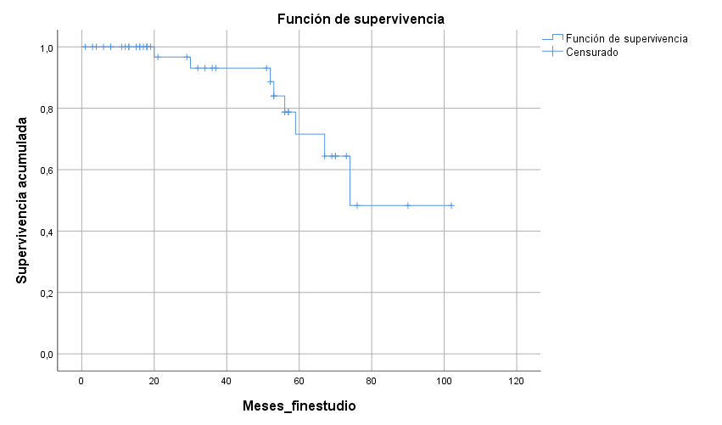
Resultados
Supervivencia
Al finalizar el estudio, 16,3% de los pacientes (n=8) fallecieron, presentando una supervivencia media de 79.619 meses (67,442-91,916) desde su diagnóstico.
Tiempo (meses)
Gráfico 1. Curva de Kaplan Meier de supervivencia del estudio.

Slide 6
Conclusiones
Las agudizaciones de etiología infecciosa conllevan una reducción significativa del tiempo de supervivencia libre de progresión en los pacientes con FPI
Es necesario el fenotipado de la agudización en los pacientes con FPI con vistas a realizar una terapia dirigida.
Estos hallazgos subrayan la necesidad de una vigilancia clínica rigurosa, una evaluación microbiológica detallada y el desarrollo de estrategias terapéuticas dirigidas a tratar las infecciones con un enfoque individualizado, dejando una puerta abierta para evaluar el inicio de terapias antimicrobianas con vistas a reducirlas
Tabla 1. Características de la muestra. Datos expresados en mediana o número de pacientes (%)

